Slide 1
সবাইকে স্বাগতম

Slide 2
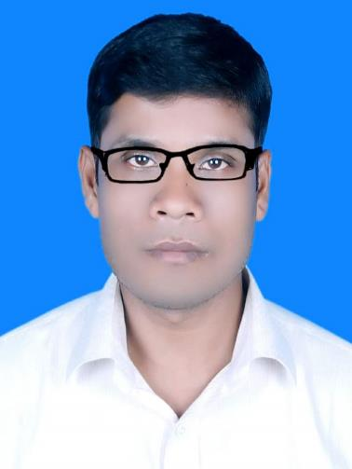
শ্রেণি : দ্বিতীয়
বিষয় : বাংলা
পাঠ : ট্রেন
সময় : ৪৫ মিনিট
আনন্দ কুমার শীল
সহকারী শিক্ষক
৩০ নং বলুগ্রাম সরকারী প্রাথমিক বিদ্যালয়
কাশিয়ানী,গোপালগঞ্জ।
Ict জেলা এম্বাসেডর গোপালগঞ্জ।

Slide 3
শিখনফল সমূহঃ
শোনাঃ
২.১.২কবিতা শুনে বুঝতে পারবে।
বলাঃ
১.১.১ শব্দে ব্যবহৃত বাংলা যুক্তবর্ণের ধ্বনি স্পষ্ট ও শুদ্ধভাবে বলতে পারবে।
২.১.২ পাঠ্যবইয়ের কবিতা আবৃত্তি করতে পারবে।
2.2.2 কবিতার বিষয়ে প্রশ্নের উত্তর দিতে পারবে।
পড়াঃ
১.৩.১ যুক্তব্যঞ্জন পড়তে পারবে।
১.৪.১ পাঠ্যপুস্তকের শব্দ শুদ্ধ উচ্চারণে পড়তে পারবে।
১.৪.২ পাঠ্যপুস্তকের বাক্য প্রমিত উচ্চারণে পড়তে পারবে।
2.1.2 প্রমিত উচ্চারণে কবিতা পড়তে পারবে।
২.২.২ প্রমিত উচ্চারণে কবিতা আবৃত্তি করতে পারবে।

Slide 4
চলো আমরা একটি ভিডিও দেখি

Slide 5
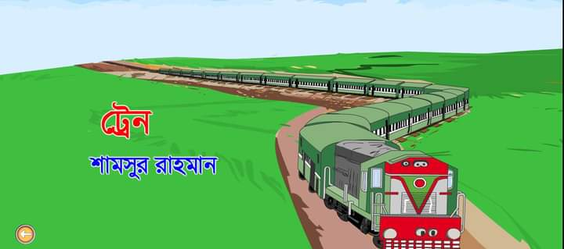
।
আমাদের আজকের পাঠঃ
ট্রেন
শামসুর রাহমান

Slide 6
ঝক ঝকাঝক ট্রেন চলেছে

Slide 7
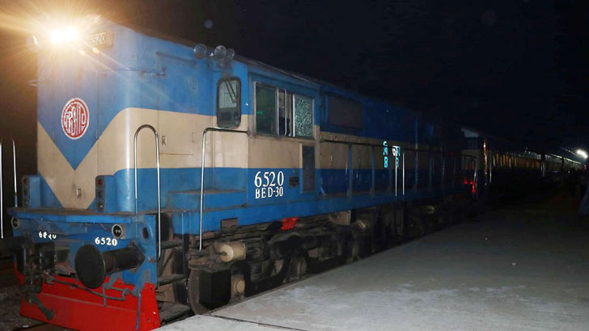
রাত দুপুরে অই ।

Slide 8
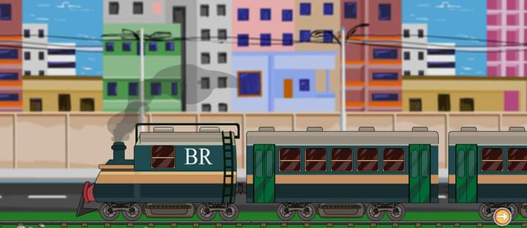
ট্রেন চলেছে,ট্রেন চলেছে

Slide 9
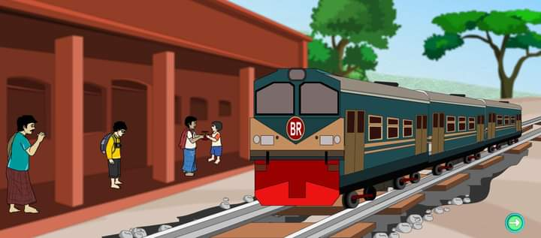
ট্রেনের বাড়ি কই ?

Slide 10
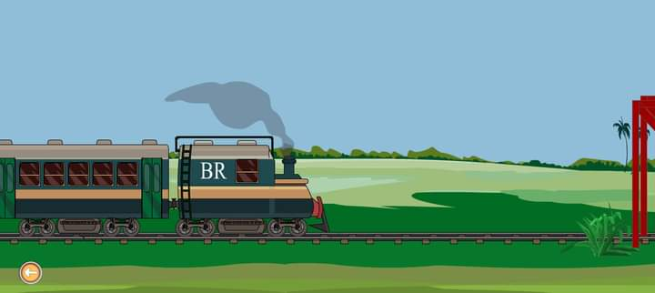
একটু জিরোয়,ফের ছুটে যায়

Slide 11
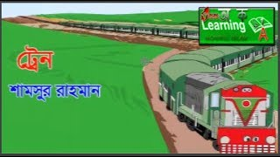
মাঠ পেরুলেই বন ।

Slide 12
চলো আমরা সবাই একসাথে পড়ি

Slide 13
একক কাজ
------ ট্রেন
১। কবিতাটির নাম কি?
২।কবিতাটি কে লিখেছেন?
৩।পুলের উপর কেমন বাজনা বাজে?
৪।মাঠ পেরুলেই কি?
----শামসুর রাহমান
ঝন ঝনাঝন ঝন
--- বন

Slide 14
৪টি দলে ভাগ করে কবিতা পাঠ্যাংশ আবৃত্তি করতে দিব ।
এক দল আবৃত্তি করবে অন্য দলগুলো শুনবে

Slide 15
জোড়ায় কাজ
যুক্তবর্ন ভেঙে পড়
ট্র ---- ট+র-ফলা ট্রেন,ফ্রেম,গ্রাম

Slide 16
জোড়ায় শব্দার্থ পড়ো
ঝক ঝকাঝক-ঝক ঝক শব্দ
রাত দুপুরে-মাঝ রাতে
জিরোয়- বিশ্রাম নেয়
ফের-আবার
পেরুলেই-পার হলেই

Slide 17
বাড়ির কাজ
র –ফলা দিয়ে ৫টি শব্দ শিখে আসবে

Slide 18
মূল্যায়ন
এককভাবে পাঠ্যাংশটুকু আবৃত্তি করতে দিব?

Slide 19
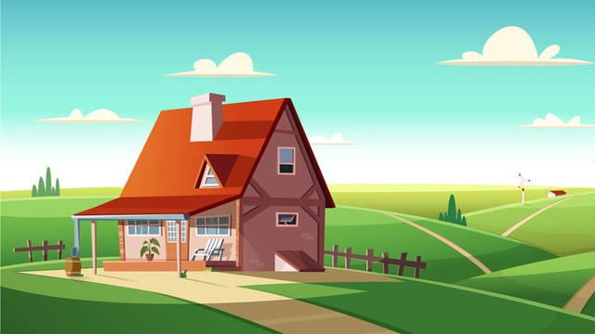
বাড়ির কাজ
পাঠ্যাংশটুকু ভালোভাবে আবৃত্তি শিখে আসবে।

Slide 20
সবাইকে ধন্যবাদ
নিয়মিত হাত পরিষ্কার রাখি

